Slide 1
2015182030 이 동 희
2D 게임 프로그래밍
프로젝트 최종 발표
Copyrightⓒ. Saebyeol Yu. All Rights Reserved.

Slide 2
3
개발 진척도
기 간 | 구 분 | 내 용
1주차 10.1 ~ 7 | 리소스 (100%) | 게임에 필요한 리소스 수집.
2주차 10.8 ~ 14 | 플레이어 (100%) | 플레이어 기본 조작 설정. 플레이어 스킬 구현
3주차 10.15 ~ 21
4주차 10.22 ~ 28 | 몬스터 및 전투 (90%) | 기본 몬스터 3종 구현. 충돌 처리를 통한 전투 마무리. 보스 몬스터 패턴 3가지 stage 2 구현 못함 스테이지 몬스터 5종 구현. 보스 몬스터 패턴 2가지 구현 보스 패턴 추가 구현X
5주차 10.29~11.4
6주차 11.5 ~ 11 | 아이템 (100%) | 몬스터 처치 시, 아이템 드랍. 플레이어와 충돌 시 각 아이템에 따른 효과 구현. (LIFE 회복 & 스킬 포인트 생성).
7주차 11.12 ~ 18
8주차 11.19 ~ 25 | U I (100%) | LIFE UI, SKILL UI 구현
9주차 11.26~12.9 | 마무리 (95%) | 사운드 추가 & 최종 점검 및 릴리즈.
Copyrightⓒ. Saebyeol Yu. All Rights Reserved.

Slide 3
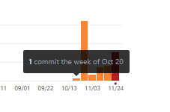
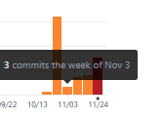
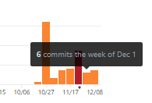
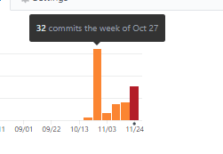
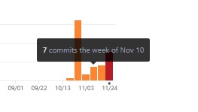
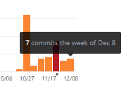
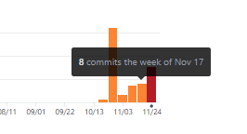
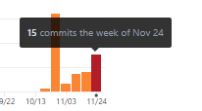
1
GitHub Commit Page
주 차 | 커밋 횟수
1주차 10.1 ~ 7 | 0
2주차 10.8 ~ 14 | 0
3주차 10.15 ~ 21 | 1
4주차 10.22 ~ 28 | 32
5주차 10.29~11.4 | 3
6주차 11.5 ~ 11 | 7
7주차 11.12 ~ 18 | 8
8주차 11.19 ~ 25 | 15
9주차 11.25 ~ 30 | 1
10주차 12.1 ~ 12.9 | 8
Copyrightⓒ. Saebyeol Yu. All Rights Reserved.

